Slide 1
GitHubの使い方に関して
伊藤恵研究室
M2 齋藤尊

Slide 2
お願いしたいこと
GitHubリポジトリの使い方
Issueの発行方法
議事録の書き方

Slide 3
GitHub運用ルール
ソースコード、議事録、その他成果物をすべてGitHubで管理する
issueでタスクの期日や属性を必ず指定する
会議の内容を議事録で漏れなく記録する

Slide 4
GitHubリポジトリの使い方
開発で作成するもの全部をGitHubで管理
ソースコード
議事録
その他作成物

Slide 5
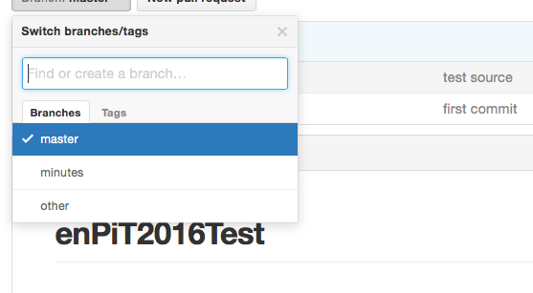
GitHubリポジトリの使い方
作成するもの ごとにブランチを作る

Slide 6
GitHubリポジトリの使い方
議事録

Slide 7
GitHubリポジトリの使い方
ソースコード

Slide 8
GitHubリポジトリの使い方
その他成果物

Slide 9
GitHubリポジトリの使い方
こんな感じでお願いします！

Slide 10
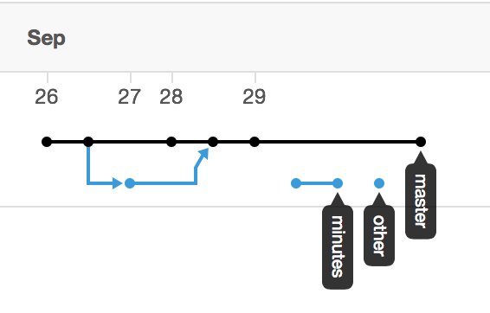
ブランチの切り方
通常は“git branch(checkout -b) ブランチ名”
git checkout –orphan
親のいないブランチを作成する

Slide 11
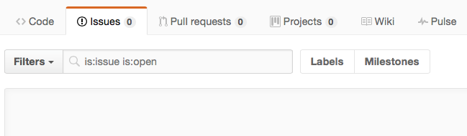
Issue登録の前に
Milestoneの設定
Labelの設定

Slide 12
Issue登録の前に
Milestoneの設定
Issueの期日を設定できる

Slide 13
Issue登録の前に
Milestoneの設定
講義の日程分のMilestoneを
とりあえず作成してください
Issueの期日を設定できる

Slide 14
Issue登録の前に
Milestoneの設定
Issueの属性を設定できる

Slide 15
Issue登録の前に
Milestoneの設定
要件定義・設計・開発など、
開発工程or成果物名をLabelで 追加してください
Issueの属性を設定できる

Slide 16
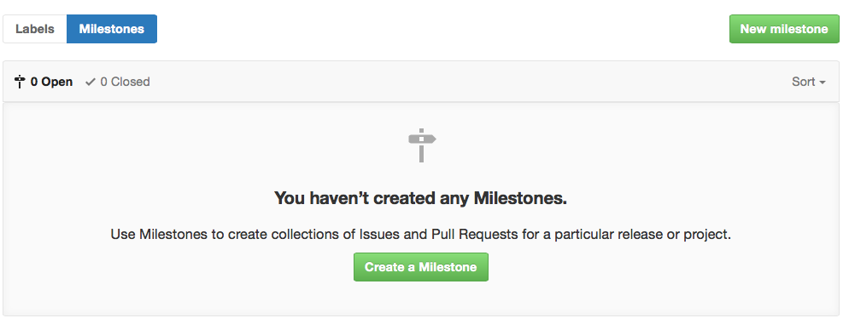
Milestoneの設定方法
「New Milestone」または「Create a Milestone」を選択

Slide 17
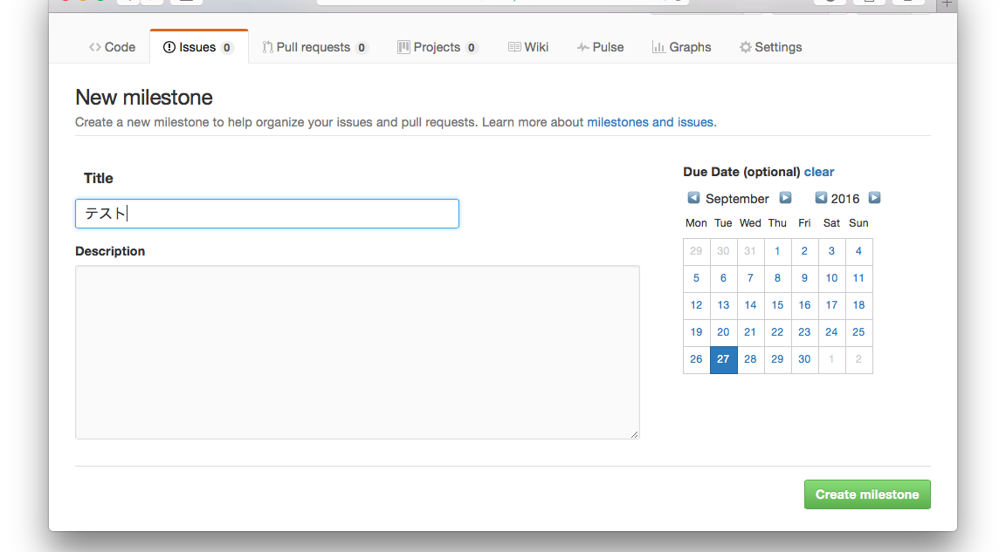
Milestoneの設定方法
タイトルはわかりやすいものを (ex. 10/7, 要件定義の期日)

Slide 18
Milestoneの設定方法
期日を選択 (必要ならDescriptionに説明文を入れても可)

Slide 19
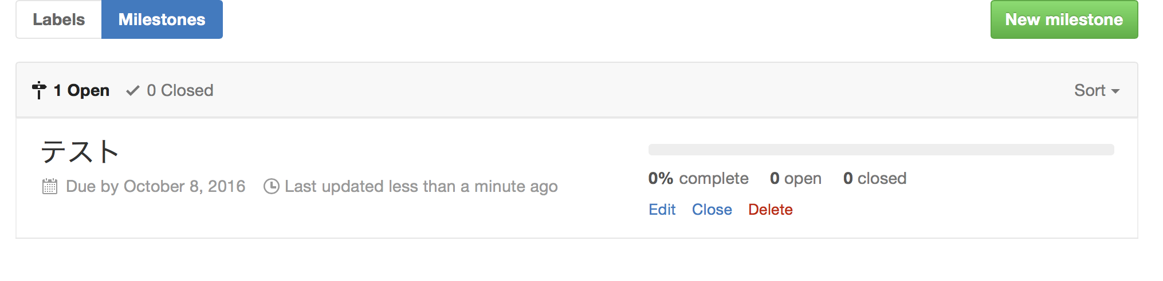
Milestoneの設定方法
「Create Milestone」を押して設定完了

Slide 20
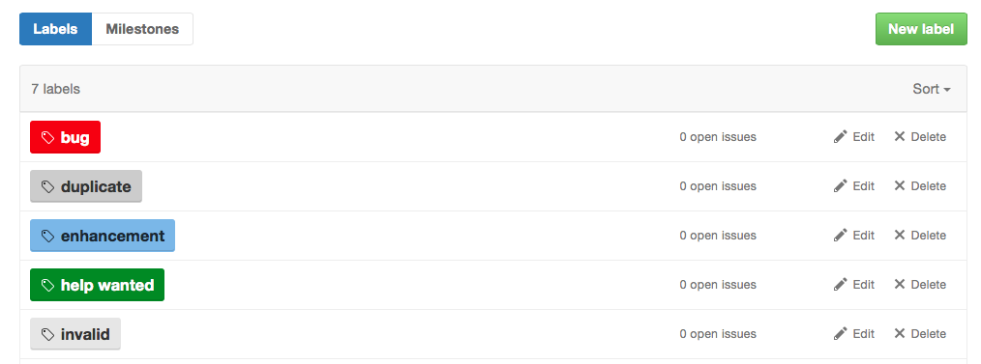
Labelの設定方法
「New label」から新しいLabelを作成
（デフォルトですでに幾つかある）

Slide 21
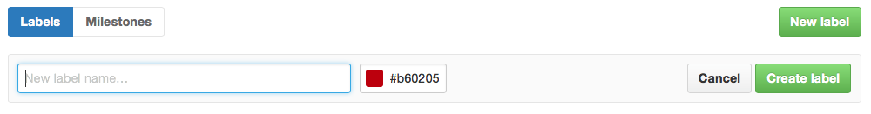
Labelの設定方法
名前をつけて「Create label」で作成

Slide 22
Issueの発行
(一応)Issueとは
プロジェクト中の課題やタスクを管理する機能
どんな内容か、以外にも登録できる
担当者
期日
ラベル
GitHubだけで様々なことができる

Slide 23
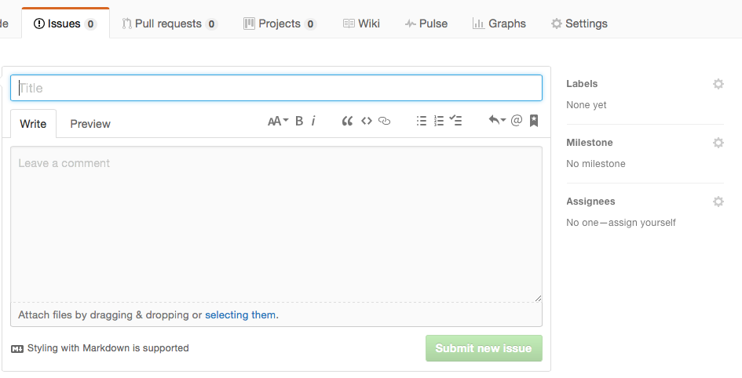
Issueの発行方法
Issueタブの「New Issue」から

Slide 24
Issueの発行方法
タイトルだけでもSubmitはできますが……

Slide 25
Issueの発行方法
Label、Milestone、Assigneesを設定してください！

Slide 26
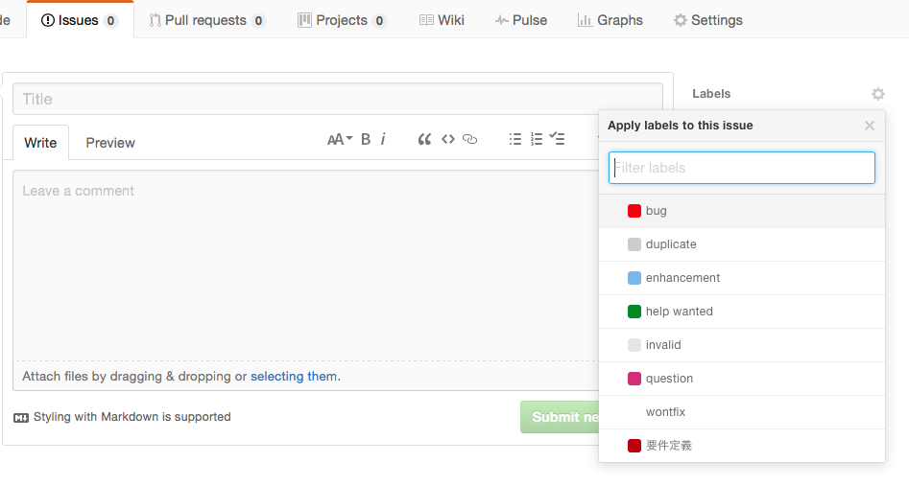
Issueの発行方法
Label

Slide 27
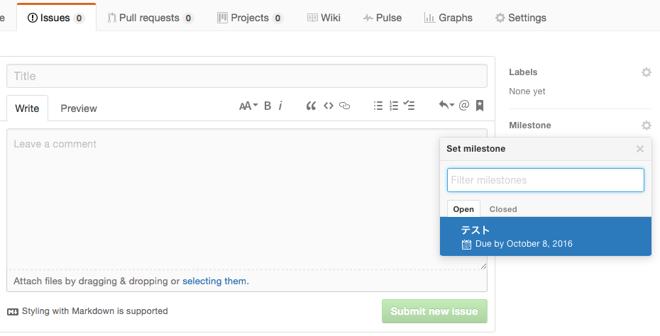
Issueの発行方法
Milestone

Slide 28
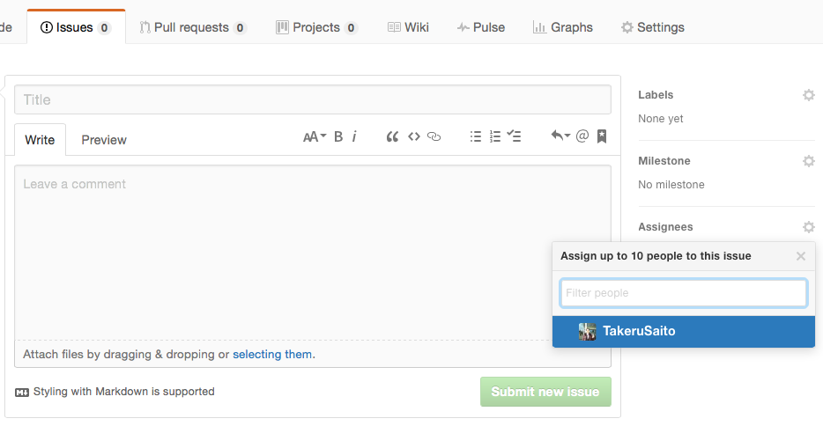
Issueの発行方法
Assignees

Slide 29
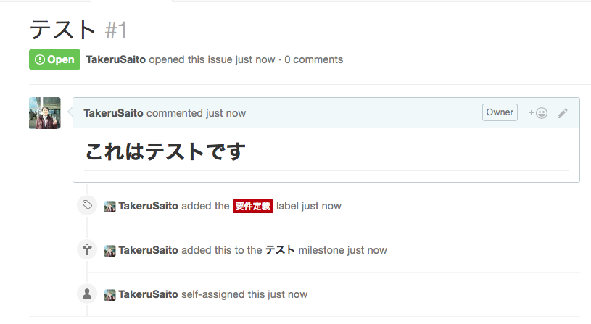
Issueの発行方法
Commitするとこのようになります

Slide 30
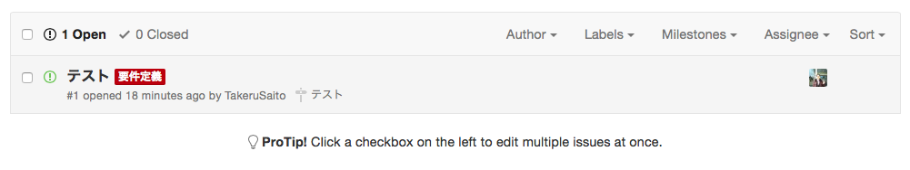
なんでこんな事する？
Issueを見つけやすくなる
自分が担当するタスク、期日が近いタスクなどを
検索・ソートできる

Slide 31
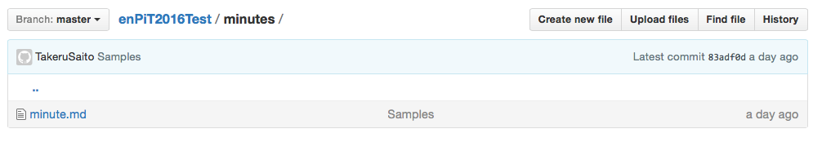
議事録の書き方
GitHub上で作成できる

Slide 32
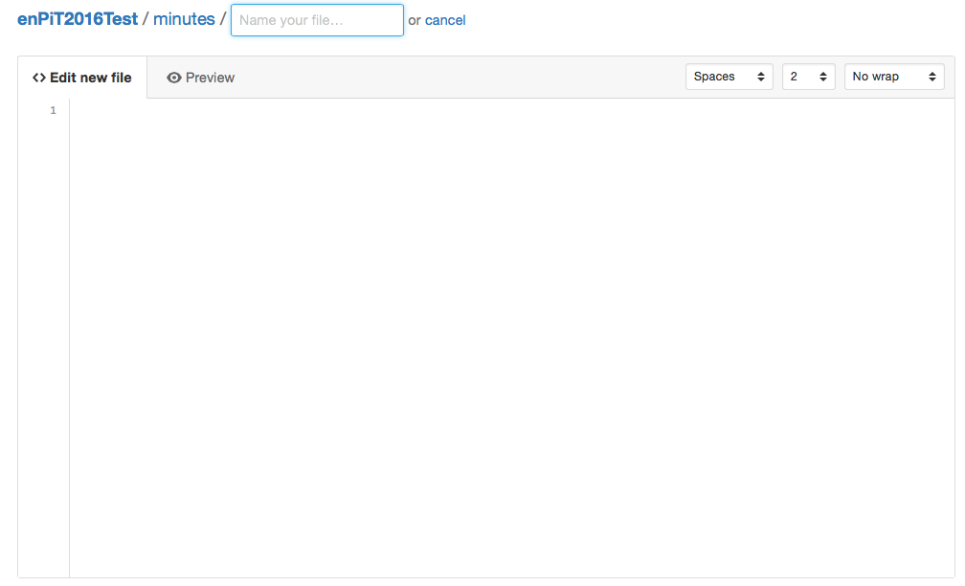
議事録の書き方
「2016/○○/○○ 議事録.md」
のようにファイル名を設定

Slide 33
議事録の書き方
GitHubではマークダウン記法が利用できる

Slide 34
議事録の書き方
記述例とフォーマットを
用意しています
https://github.com/TakeruSaito/enPiT2016Test/tree/master/minutes
GitHubではマークダウン記法が利用できる

Slide 35
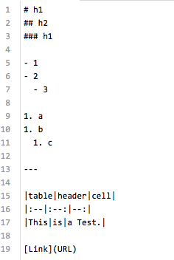
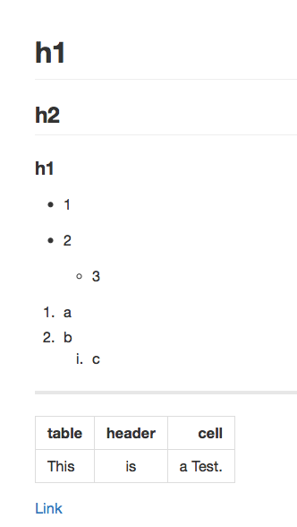
マークダウン記法
記述例
表示例

Slide 36
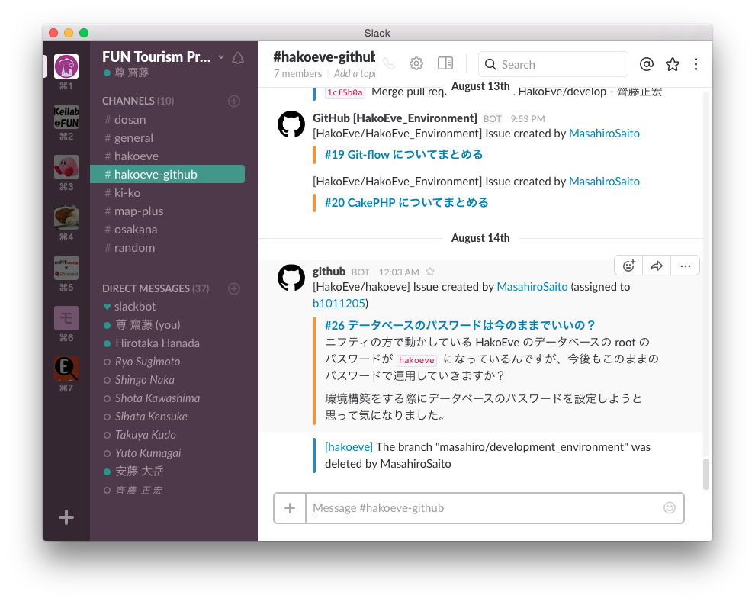
Slackとの連携
SlackにGitHubのpushやIssue, pull requestを 通知させることができる

Slide 37
Slackとの連携
SlackにGitHubのpushやIssue, pull requestを 通知させることができる
詳しい方法は
http://ryouzis.hatenablog.com/entry/2015/08/14/190349
などから

